Slide 1
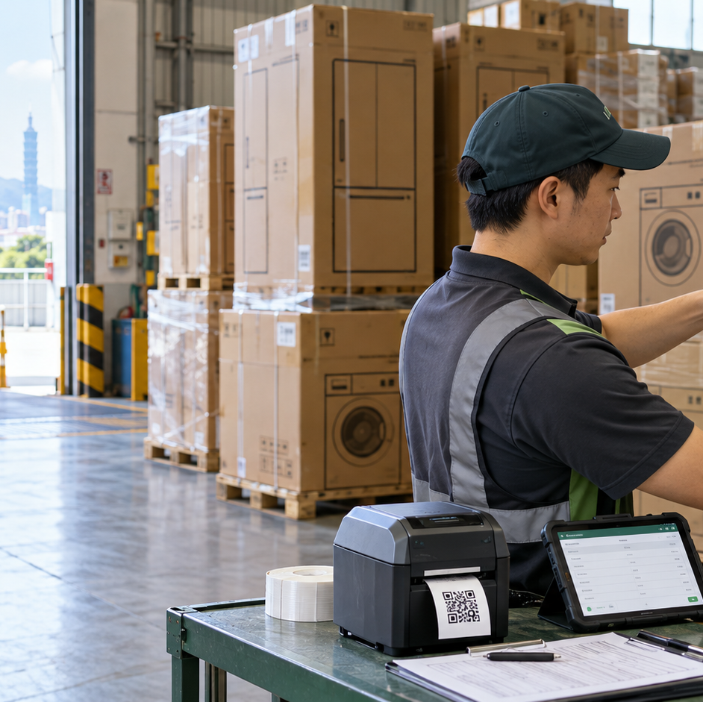
大型家電入出庫與
配送追蹤系統
QR Code × LINE LIFF × 生管複核
討論結果與軟體開發方向
收貨建檔｜出貨指派｜轉運交接｜安裝簽收
2026.10
Notes:
封面情境圖為 AI 生成示意，不代表特定真實倉庫。
本簡報整理本次流程討論與建議開發範圍。

Slide 2
設計原則
02
準確性不應只押在 OCR 上
系統要保留證據，並讓生管能在事後修正資料
01
序號是主要辨識鍵
02
型號 OCR 只做輔助
現場使用實體一維條碼機輸入。
同一品牌內，序號可視為唯一值。
模型先提出候選值。
低信心或疑似字元必須保留待確認狀態。
03
標籤照片永久保存
04
商品 QR 永久不變
保存完整原圖與辨識裁切圖。
生管可依照片和三聯單核對型號。
QR 只指向商品身分。
型號、單據與配送狀態留在伺服器更新。

Slide 3
全流程
03
一張永久 QR，串起商品的完整履歷
每一次掃描都新增事件，不必重印商品標籤
1
2
3
4
5
收貨建檔
生管複核
出貨指派
配送／轉運
安裝簽收
序號掃描
拍攝標籤
列印商品 QR
三聯單比對
確認型號
配對單據
建立車次
LINE 發任務
產生裝載清單
裝車掃描
交接掃描
更新保管責任
送達掃描
現場照片
顧客簽名
商品身分
永久 QR
事件時間、操作者、車次、照片與簽收資料，全部寫入同一件商品的歷史紀錄

Slide 4
收貨進倉
04
現場完成四件事，先讓商品可追蹤
收貨速度優先，型號正確性由照片和後續複核補強
01
掃描序號
用實體條碼機輸入，避免 OCR 誤讀。
02
拍攝型號標籤
保存完整原圖，也保存型號辨識範圍。
03
列印商品 QR
QR 固定連到商品 ID，立即貼在外箱。
04
記錄單據末四碼
只對有需求的經銷商啟用。
收貨完成狀態：待生管確認
Notes:
左側為 AI 生成的流程情境圖。現場不拍攝三聯單，三聯單照既有流程交給生管。

Slide 5
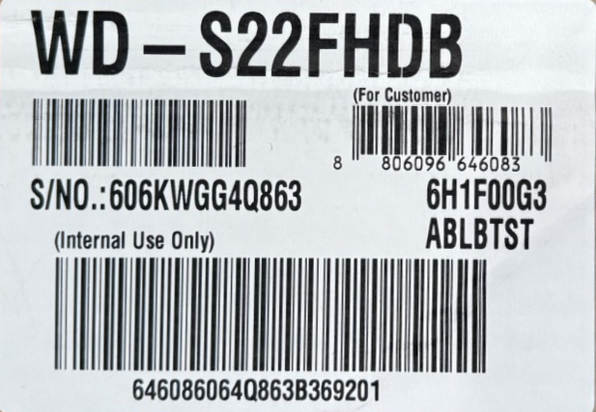
收貨進倉
05
一筆商品資料，同時保留值與證據
OCR 判斷錯誤時，生管仍可回到原始資料修正
實際標籤範例
商品 ID
系統產生，QR 永久對應
品牌＋序號
序號由實體條碼機輸入
型號候選值
OCR 結果、信心值、確認狀態
照片
完整標籤原圖＋型號裁切圖
進貨資訊
經銷商、批次、時間、收貨人
三聯單末四碼
依經銷商設定選填
重要：QR 不存放容易變動的型號或單據內容，只保存能找到這筆商品的識別資訊。
Notes:
右側欄位為建議資料模型。左側為專案既有樣本圖片，用於說明原圖保存的價值。

Slide 6
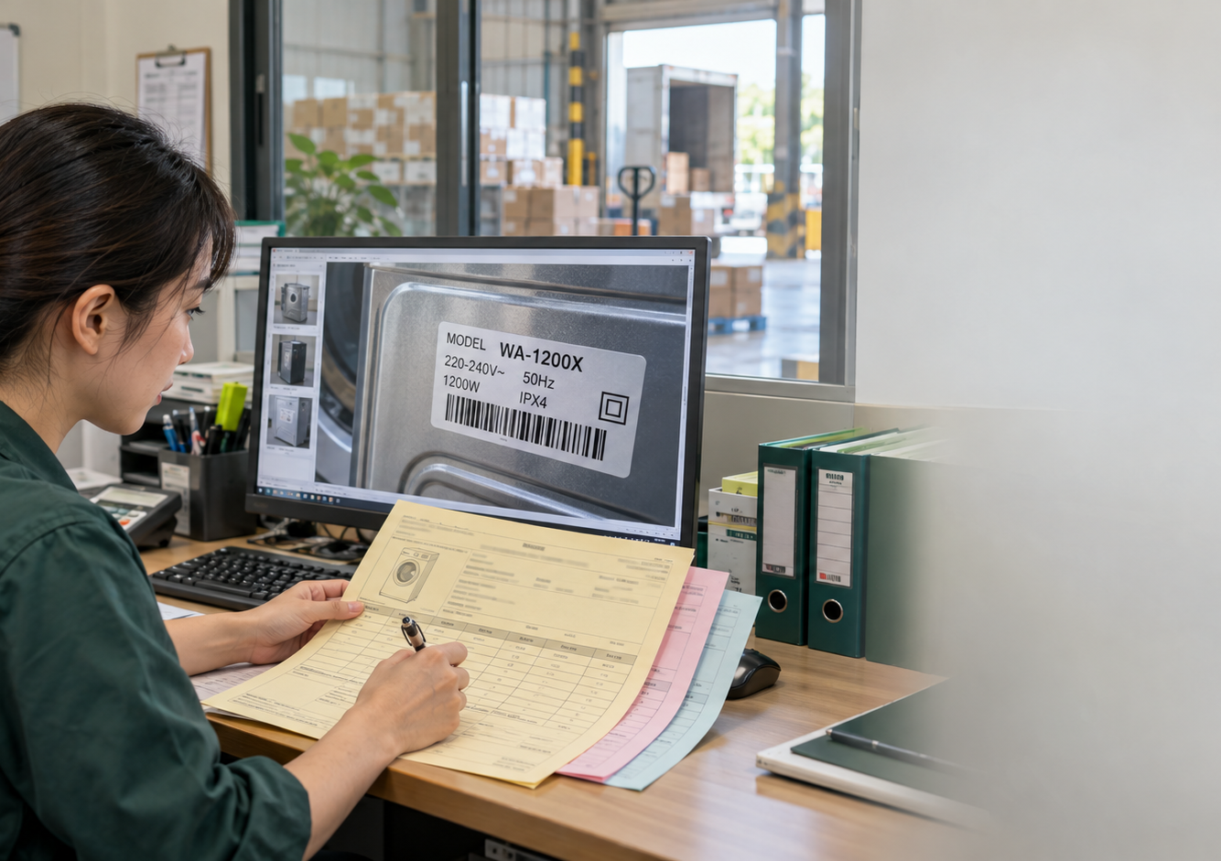
生管複核
06
生管用三聯單與標籤照片完成二次確認
現場先建檔，生管再把商品放到正確的經銷商與單據下
01
批次清單
先依經銷商、收貨日期與批次篩選。
02
三聯單內容
比對該批商品的詳細型號與數量。
03
標籤照片
查看原圖，修正 OCR 容易混淆的字元。
04
單據配對
有末四碼需求時，連結到完整三聯單號。
確認後才進入可出貨庫存
Notes:
右側為 AI 生成情境示意。三聯單仍依既有紙本流程交給生管，不要求收貨現場拍攝或 OCR。

Slide 7
LINE LIFF
07
商品 QR 與 LIFF 任務各自負責一件事
QR 說明『是哪一台』，任務連結說明『現在要做什麼』
貼在商品上
由 LINE 傳給司機
永久商品 QR
單次 LIFF 任務
• 每台商品唯一
• 標籤入倉後不需重印
• 單獨掃描時只開啟安全的商品入口
• 所有事件回寫同一筆商品履歷
• 任務指定車次、動作與有效時間
• 司機點一下即可開始掃描
• 系統知道這次掃描屬於裝車、交接或簽收
• 任務完成後自動關閉
司機不需輸入帳號、密碼、PIN 或簡訊驗證碼

Slide 8
LINE LIFF
08
司機端維持兩個主要動作
有任務才收到 LINE 訊息，點開後直接掃商品 QR
1
2
完成
點開 LINE 任務
掃描商品 QR
送出結果
訊息已帶入車次、地點與工作內容。
連續掃描多台商品，畫面即時顯示已完成與缺少項目。
系統寫入時間、任務、商品與目前保管車輛。
任務頁會自動判斷掃描意義
同一張商品 QR，在「倉庫裝車」任務代表領貨，在「轉運交接」任務代表接手，在「顧客簽收」任務代表送達。

Slide 9

出貨流程
09
直接配送：同一車次完成裝車到簽收
生管建立任務，司機依 LINE 指示執行
1
生管建立配送車次
指定司機、車輛、商品與預計送達地點。
2
倉庫裝車時掃描
LIFF 比對應載清單，避免拿錯經銷商或單據的商品。
3
顧客端完成簽收
送達再掃一次，拍 2–3 張現場照片並取得顧客簽名。
Notes:
右側為 AI 生成的安裝簽收情境圖。照片與簽名應保存原檔、時間及對應任務。

Slide 10
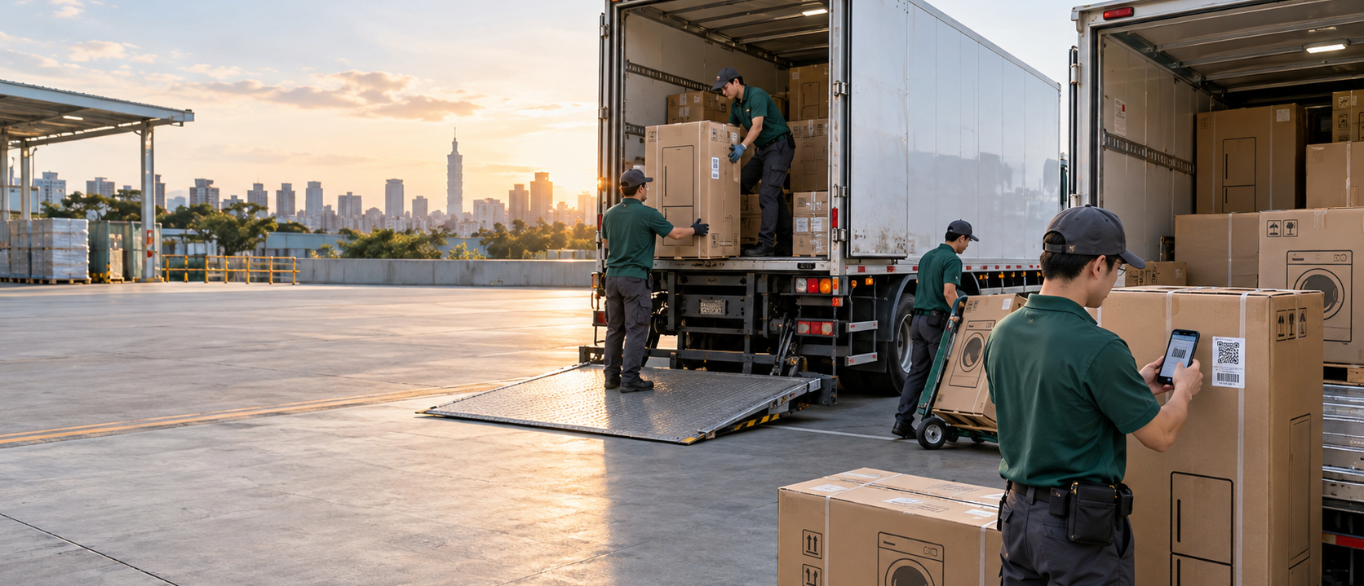
出貨流程
10
大車轉小車：用交接任務建立保管責任
不要求兩位司機逐台共同操作，由接手方掃描並由系統核對
A
大車裝載
倉庫掃描後，商品保管責任進入大車車次。
B
生管建立交接任務
任務包含預計交接商品與接手的小車。
C
小車司機掃描接手
LIFF 顯示缺件、多件或錯件；確認後責任切換到小車。
Notes:
背景為 AI 生成的大車與小車轉運情境圖。建議以接手方掃描作為交接完成事件，系統保留前後車次與時間。

Slide 11
單據與紀錄
11
單據負責商務歸屬，事件負責物流歷史
商品可以在不同車次間移動，但經銷商與三聯單關係不會混在一起
商品主檔
出貨單／車次
商品事件
01
商品 ID／永久 QR
01
直接配送或轉運
01
裝車、卸車、交接
02
品牌、序號、確認型號
02
預計商品清單
02
送達、安裝、簽收
03
標籤照片與入庫時間
03
司機、車輛、路線
03
時間與任務來源
04
經銷商、批次、三聯單
04
任務狀態與異常
04
照片、簽名、異常原因
可稽核
任何人掃商品 QR，都能回到同一條時間軸；可看內容則依任務與權限控制。

Slide 12
開發方向
12
先完成入庫可信資料，再逐步延伸配送
建議分階段上線，讓現場每一階段都能單獨產生價值
第一階段
收貨＋生管複核
先解決
商品 ID、序號掃描、標籤照片、QR 列印、型號待確認、三聯單配對
第二階段
LIFF 裝車＋直接配送
再擴充
LINE 任務、連續掃碼、裝車核對、送達照片、顧客簽名
第三階段
大車轉運＋異常管理
流程完整
交接清單、保管責任、缺件／錯件提醒、補掃與管理端處理
建議試辦
先選 1 個倉庫、1–2 家經銷商與固定司機群，連續測試收貨、直接配送與一次轉運。

Slide 13
討論結論
13
我們要建立的是商品履歷，不是一次性的 OCR 結果
現場操作越簡單，系統後端越需要把資料、任務與事件關係設計清楚
收貨
生管
掃序號、拍標籤、貼永久 QR
用三聯單與照片確認型號、歸屬單據
司機
系統
LINE 點任務、掃商品、完成照片與簽收
保存每次移動與交接，QR 不必更換
下一步：確認第一階段欄位與畫面，選定試辦經銷商及倉庫現場。

